Slide 1
MathKGZ --
Ондук сан – Орундук мааниси –– Тарсиа Курак
Окуучулар үч бурчтуктарды кесип алып, суроолорду жооптордун жанына коюу менен куракты бүтүрүшү керек.
Окуучуларга тарсиа курактын туура болгондон кийин гана, клей менен жабыштырууну сунуштоо керек
үч бурчтуктарды кесип алуунун ордуна , окуучулар жөн гана тамгаларды колдонуу менен суроолор менен жоопторду дал келтирип чыгышса болот, (кайсы жана клей жок болгон учурда)
Тарсиа Курак 2 өлчөмдө даярдалган.

Slide 2


1. Үч бурчтуктарды бөлүп кесип алгыла
2. Көнүгүүлөр топтомун чыгаргыла
3. Ар бир үч бурчтуктун четиндеги суроо туура жоопко дал келгидей , бири-бирине карама-каршы тургандай үч бурчтук түзүңүз
Ката
Туура

Slide 3

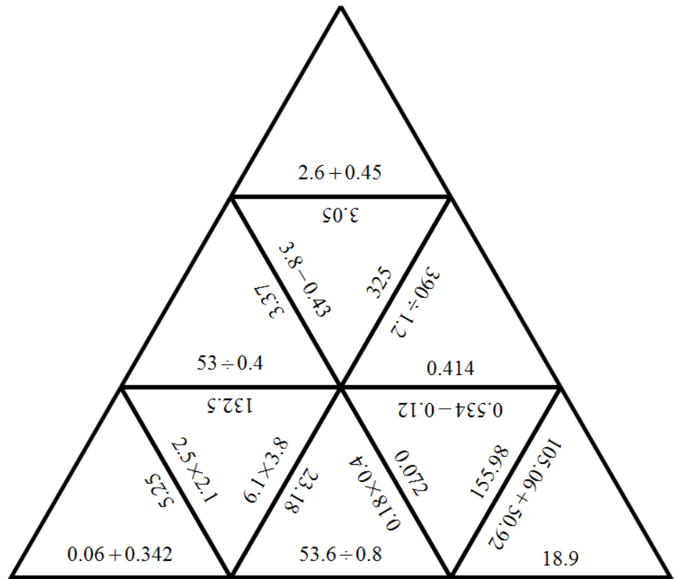
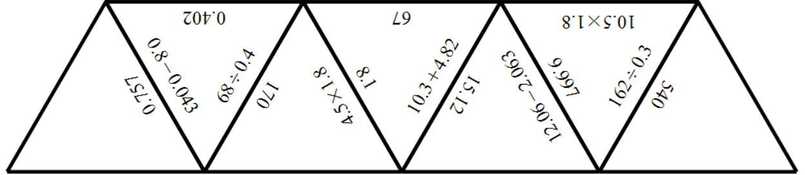
Сиз баш катырманы
аягына
чыгара аласызбы?

Slide 4
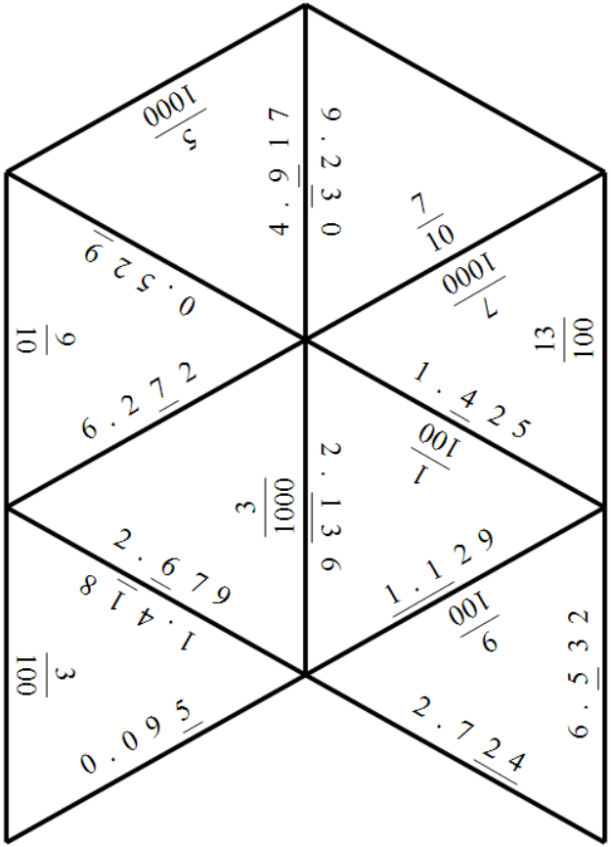
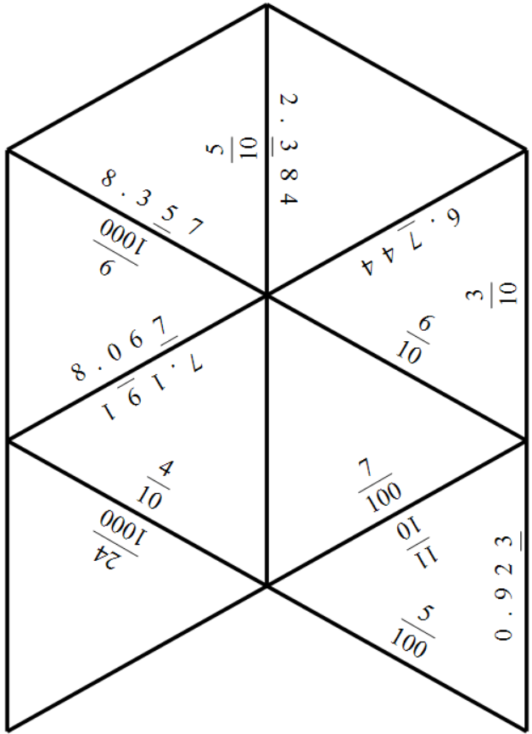
Ар бир асты сызылган ондук үчүн сандардын мааниси кандай?
Бул маанини бөлчөккө айландыр.
①

Slide 5
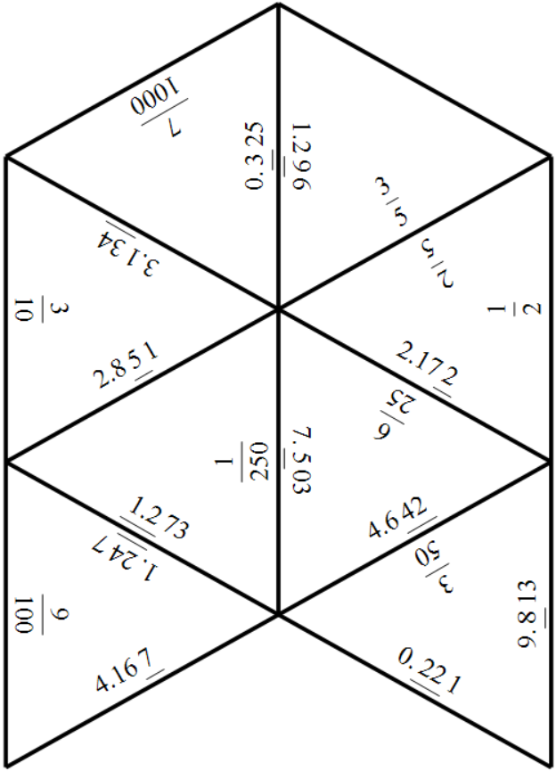
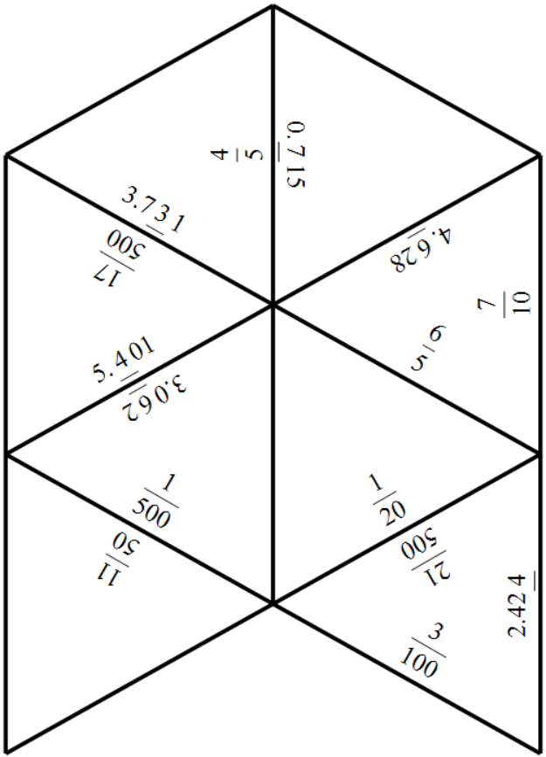
Ар бир асты сызылган ондук үчүн сандардын мааниси кандай?
Бул маанини бөлчөккө айландыр
жана жөнөкөйлөштүр.
②

Slide 6
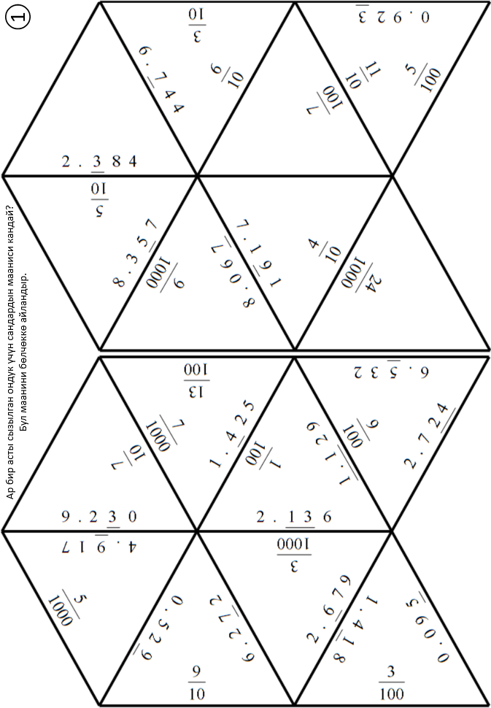
①
①
Notes:
Puzzle pieces to print.

Slide 7
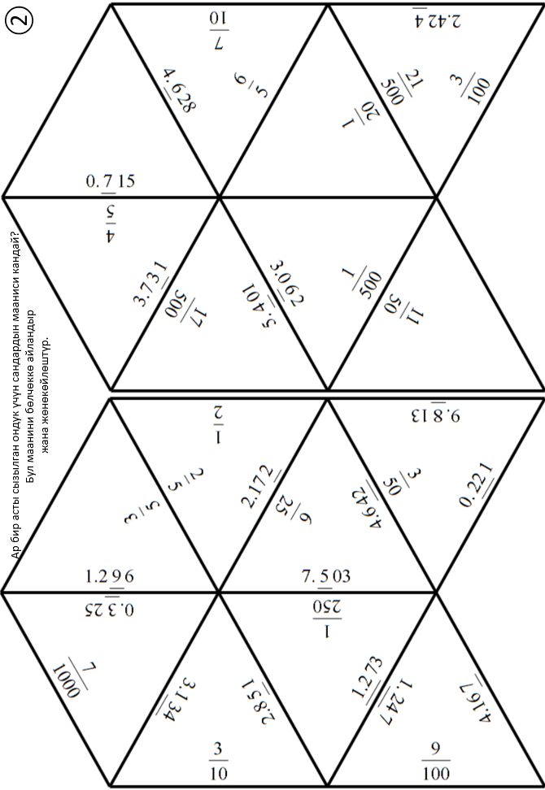
②
②

Slide 8
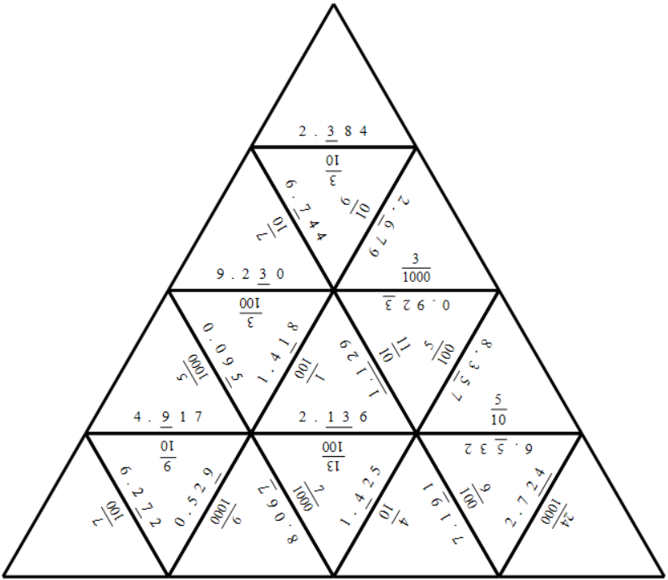
①
Жообу

Slide 9
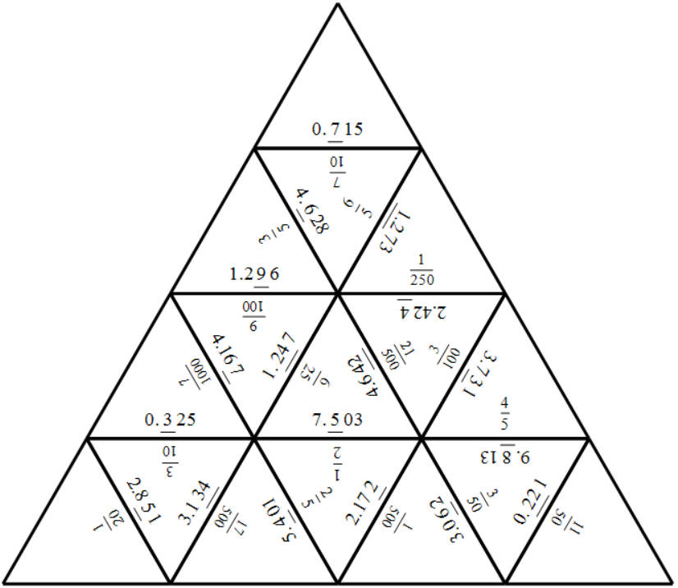
②
Жообу

Slide 10
Суроолор барбы?
Комментарийлер?
Сунуштар?
…же ката таптыңызбы!?
Турдуу пикирлер учун ыраазычылык билдиребиз.
Сураныч, электрондук кат жөнөтүңүз:
mathematicskgz@gmail.com

